Slide 1


Onlineshop项目 第一次阶段性评审
小组成员：顾宇轩 江苹 王定和 明坤 滕逊霖

Slide 2
01
项目总计划
目 录
02
项目迭代期以及目标定义
CONTENTS
03
项目成品展示
04
最新计划以及目前情况

Slide 3
01
章 节
Part
项目总计划

Slide 4
迭代划分：本项目共分为2个迭代周期，具体如下：
第1迭代期：2025年09月18日 - 2025年10月08日
第2迭代期：2025年10月09日 - 2025年10月16日

Slide 5
基础版本进度
维度 | 权重 | 完成情况
需求 | 20% | 已完成
代码 | 45% | 已完成
构建 | 10% | 已完成
部署 | 10% | 未完成
运行 | 15% | 未完成

Slide 6
02
章 节
Part
项目迭代期以及目标定义

Slide 7
基础目标定义：
- 需求分析：完成需求规格说明书的编写
-接口设计：完成接口设计文档的编写
完成人：顾宇轩
完成时间：10月6日
成果物：需求规格说明书文档
接口设计文档
完成卖家修改密码、买家注册功能，各功能前端页面
完成人：王定和
完成时间：10月6日
成果物：源代码+可运行页面
- 测试：完成上述的功能测试，并撰写相关缺陷报告
-数据库设计：数据库设计方案和数据库设计代码
完成人：崔茁林
完成时间：10月16日
成果物：源代码.zip文件&缺陷报告文档&数据库设计文档和数据库设计代码
买家界面（包括商品展示与提交购买意图）后端代码
卖家部分（查看购买意向、修改密码、商品管理）后端代码
完成人：明坤（买家部分） 滕逊霖（卖家部分）
完成时间：10月6日
成果物：源代码.zip文件

Slide 8
03
章 节
Part
项目预览

Slide 9
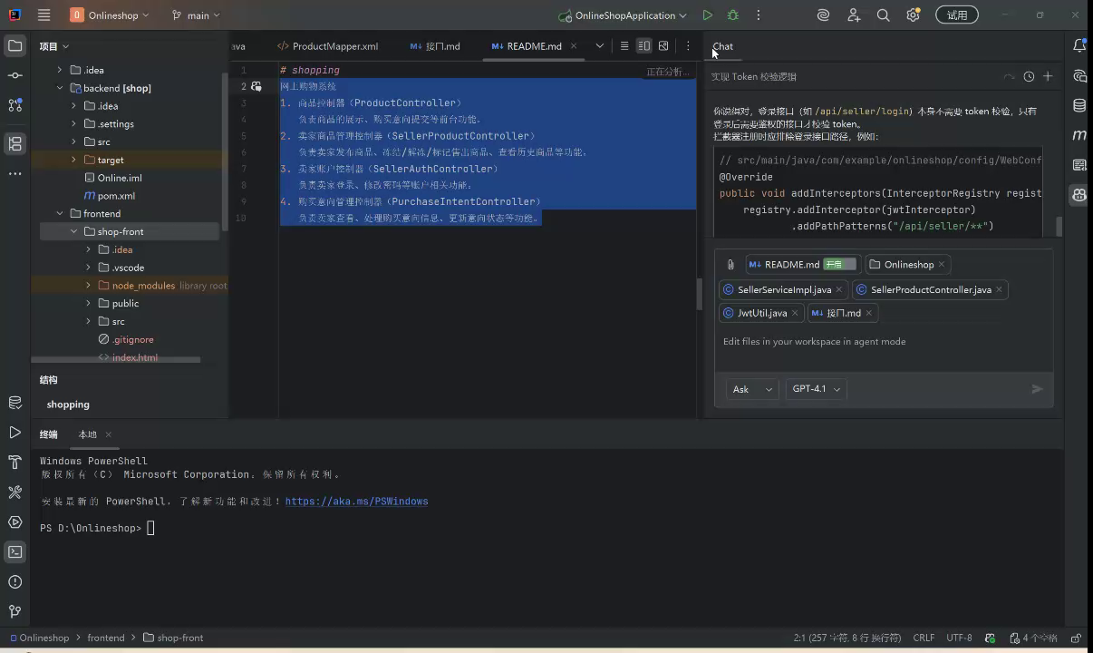

Slide 10
THANKS YOU

